Slide 1
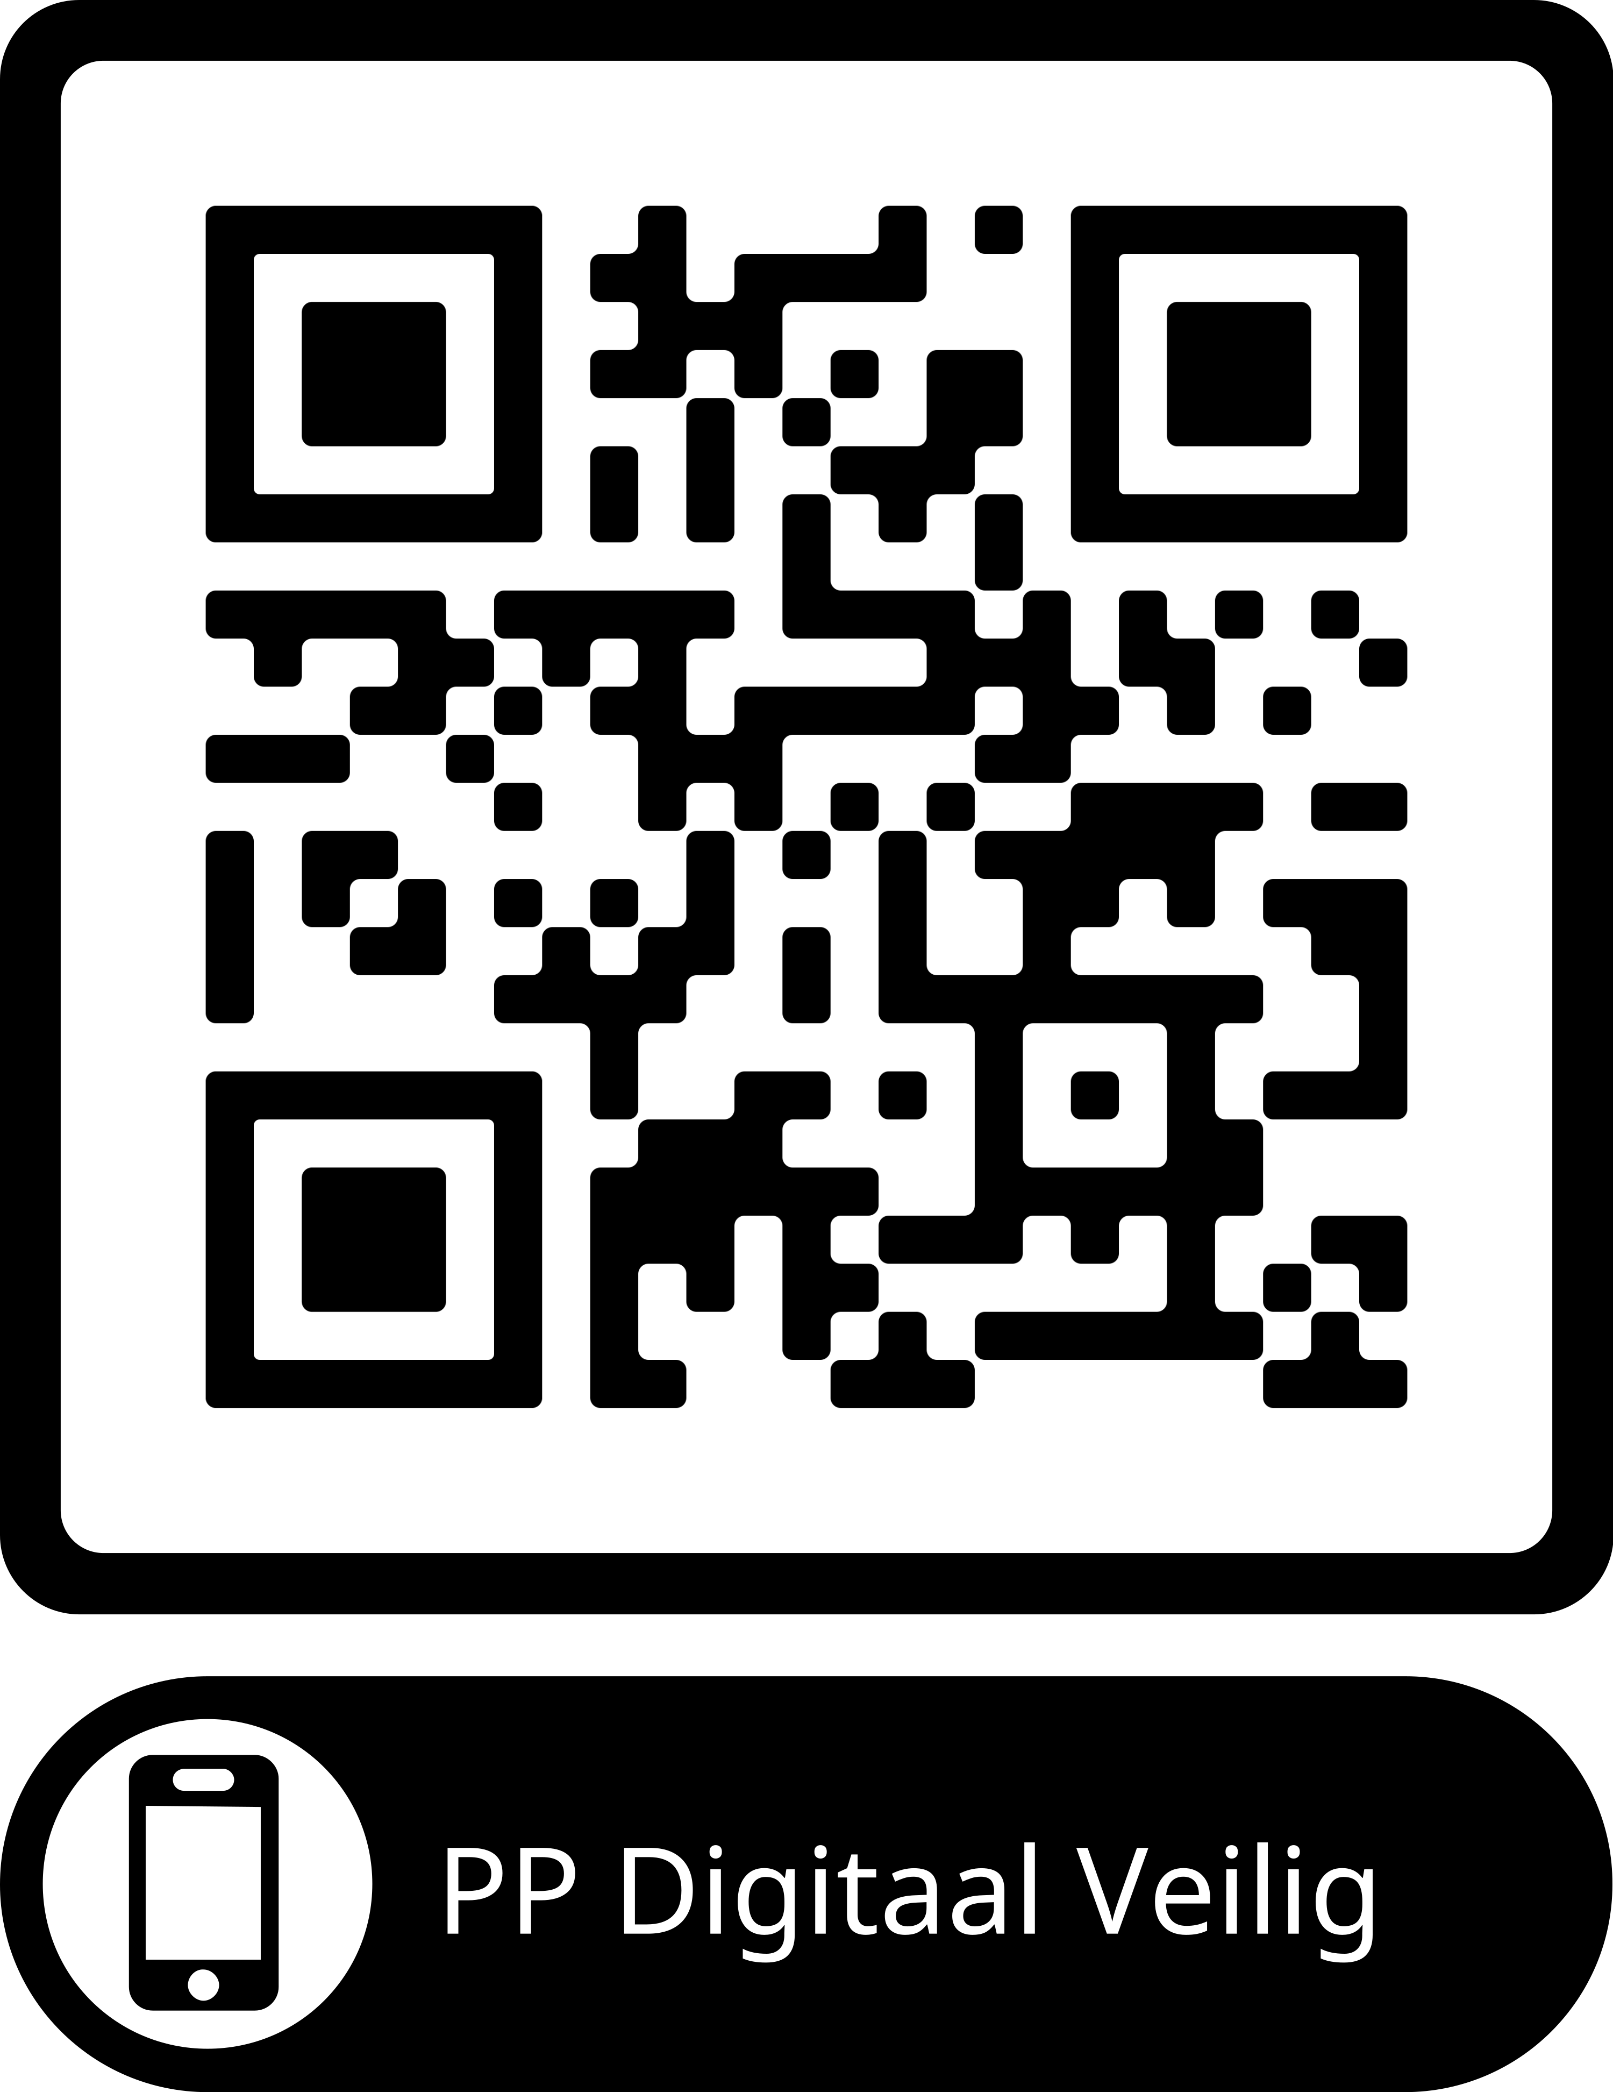
OptimusAVG
Anthony Verwijst

Slide 2

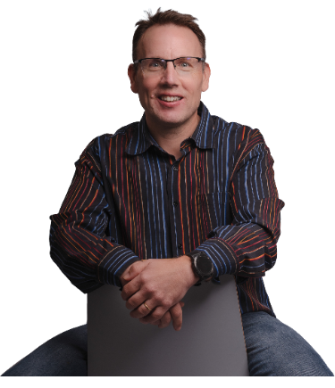
Voorstellen
Anthony Verwijst
Groepsleerkracht
I-Coach
Privacy Officer
Security Officer

Slide 3

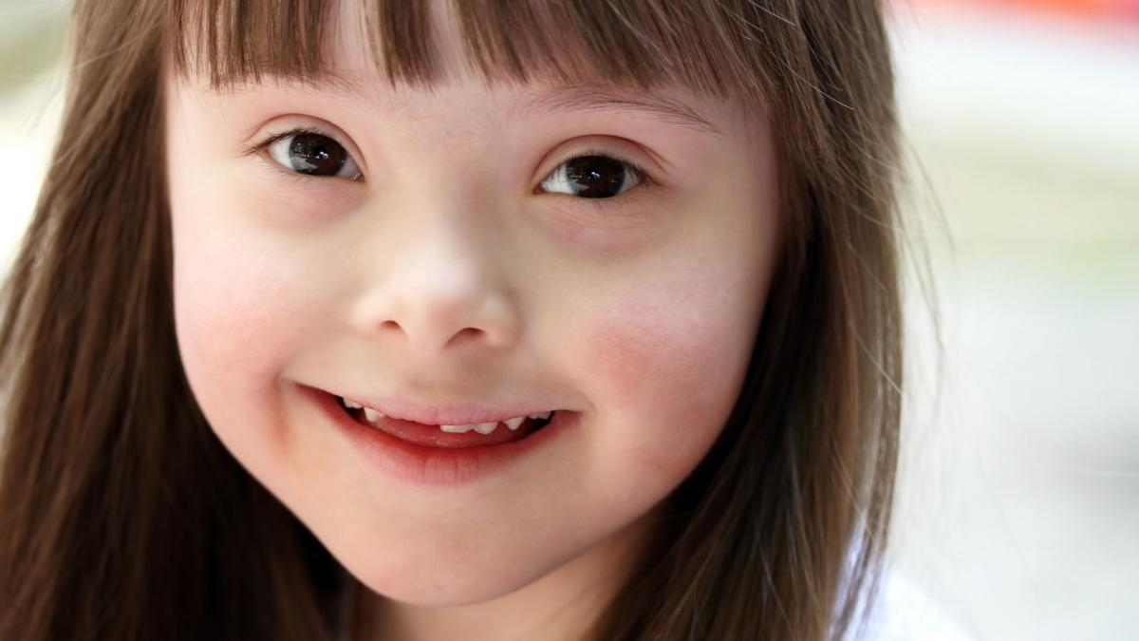
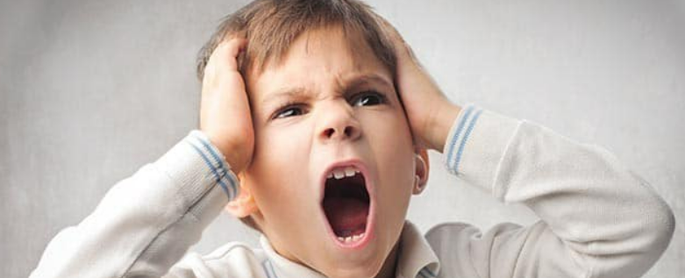
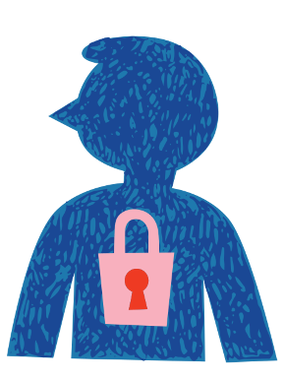
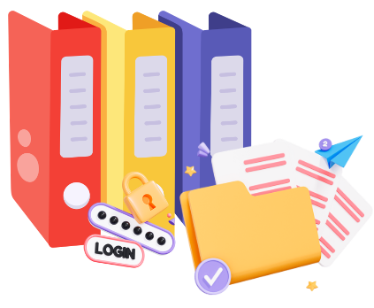
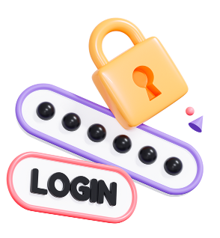
Samen iets
heel waardevols
te beschermen

Slide 4
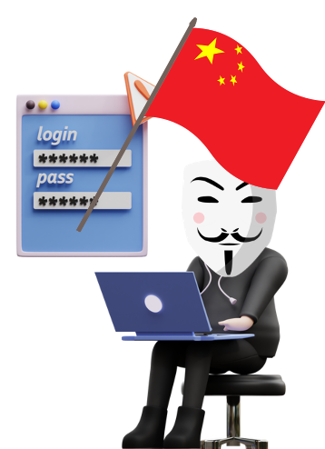
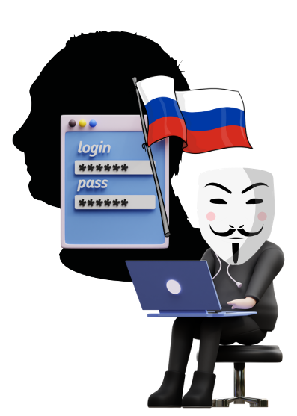


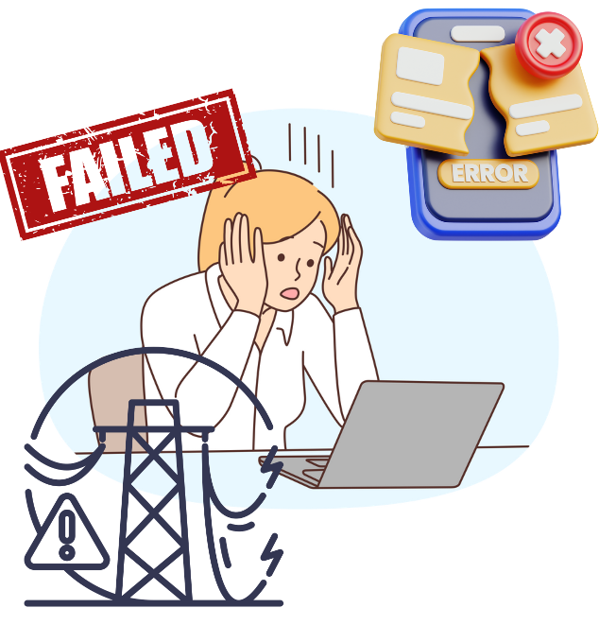
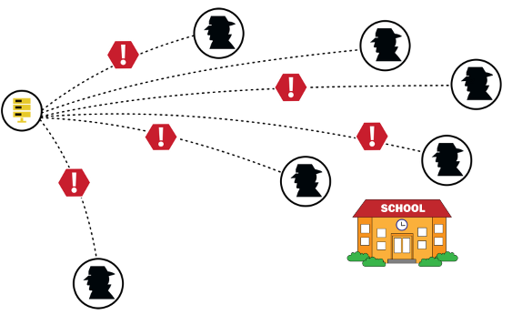
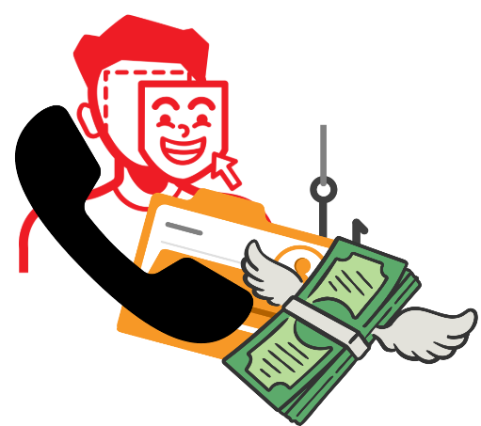
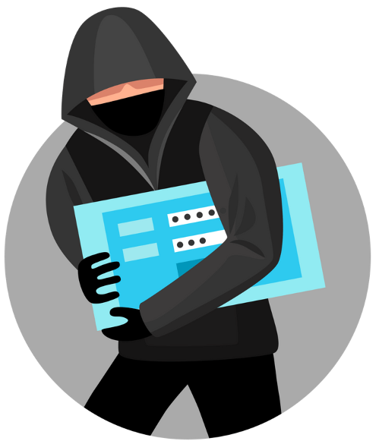
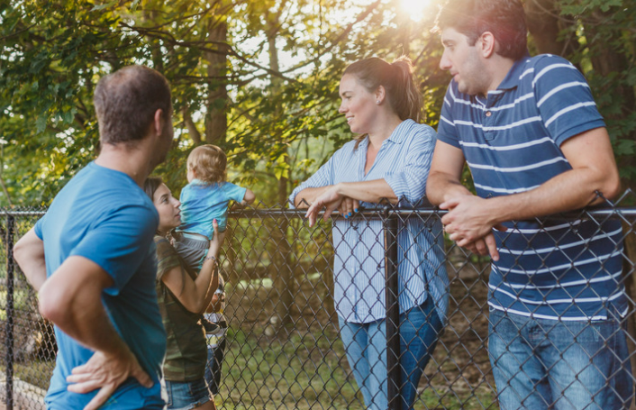


Slide 5
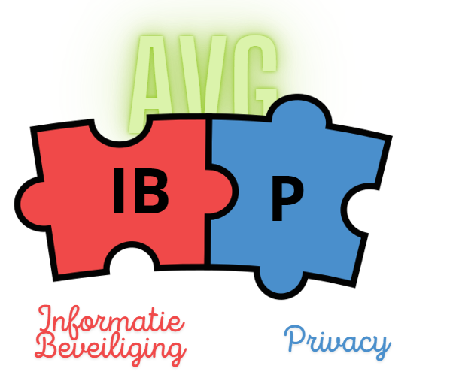


Voldoen aan de
AVG wetgeving

Slide 6
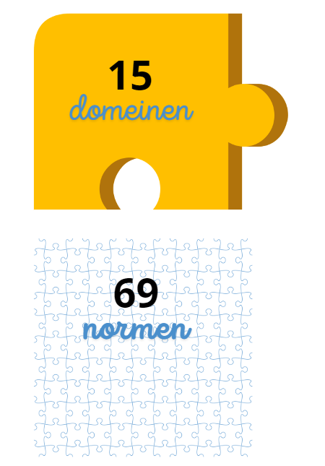

Voldoen aan de
AVG wetgeving
Notes:
Normenkader bestaat uit voor IB uit .. 15 domeinen, 69 normen
En P deel uit 7 Domeinen en 25 normen

Slide 7



Voldoen aan de
AVG wetgeving
Naast zorgvuldig en vertrouwelijk omgaan moeten we onze
vertrouwelijke gegevens ook beschermen.
Notes:
Voor al deze normen hebben we beleid en procedures moeten inrichten. Daar ga ik jullie niet mee vermoeien
Ik pak er met name

Slide 8

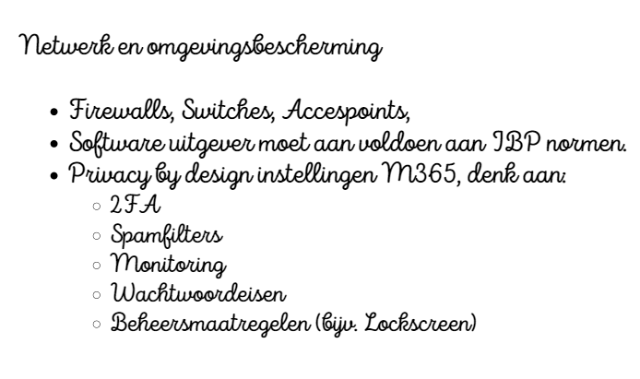
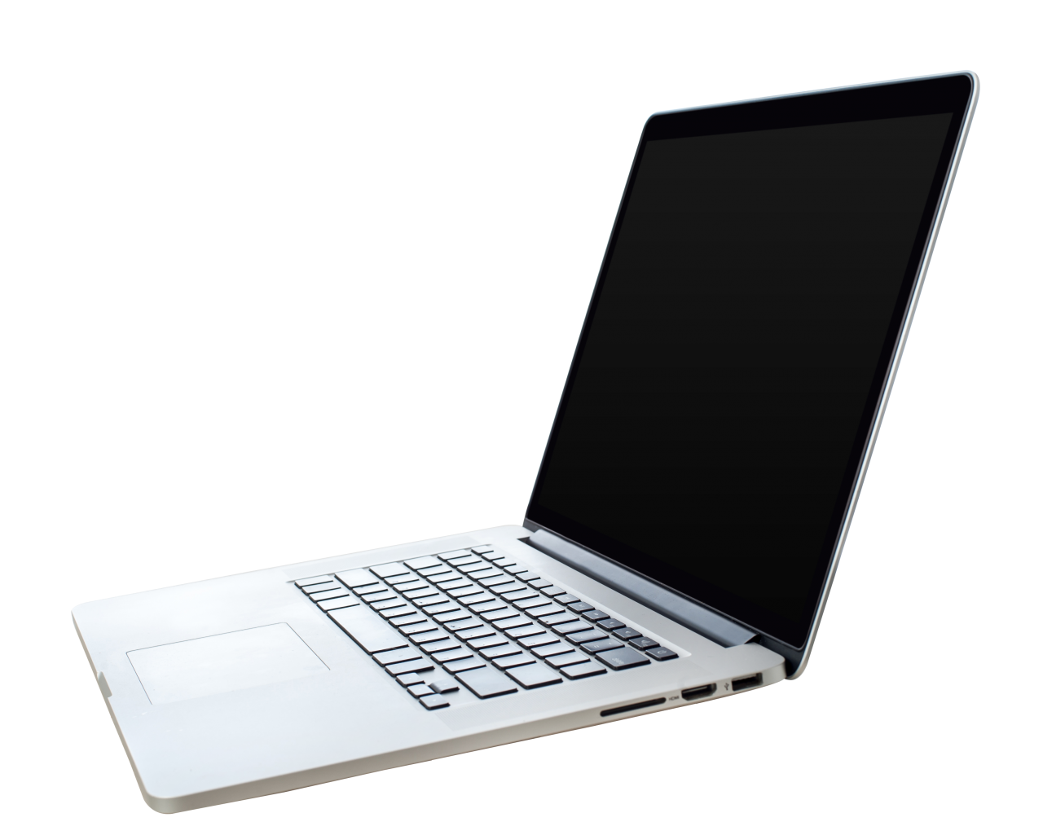

Slide 9
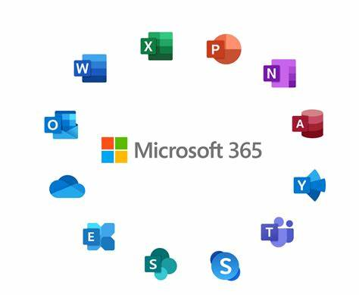

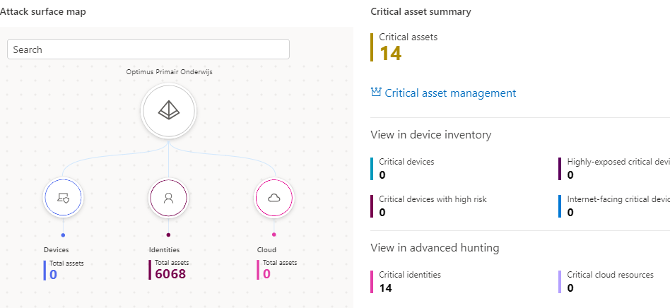
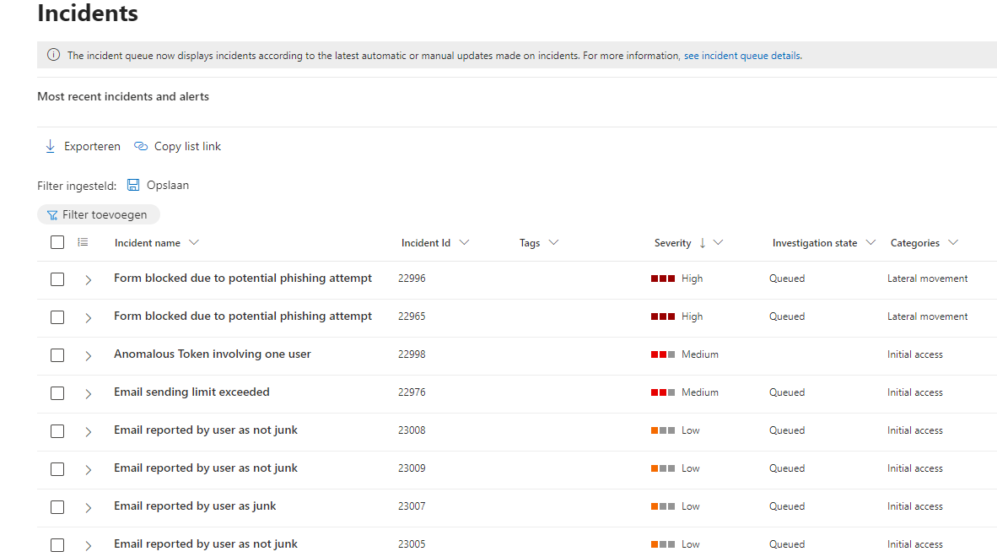
Digitale bescherming

Slide 10

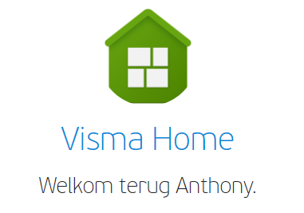

Digitale bescherming

Slide 11




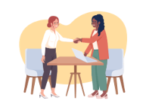


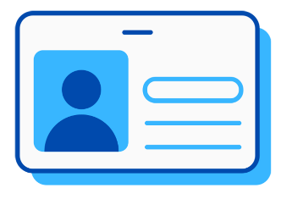
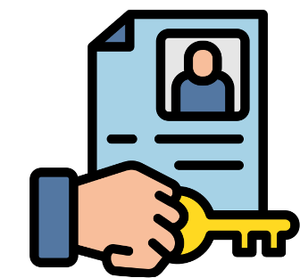

Digitale bescherming

Slide 12

Digitale bescherming

Slide 13


Digitale bescherming

Slide 14
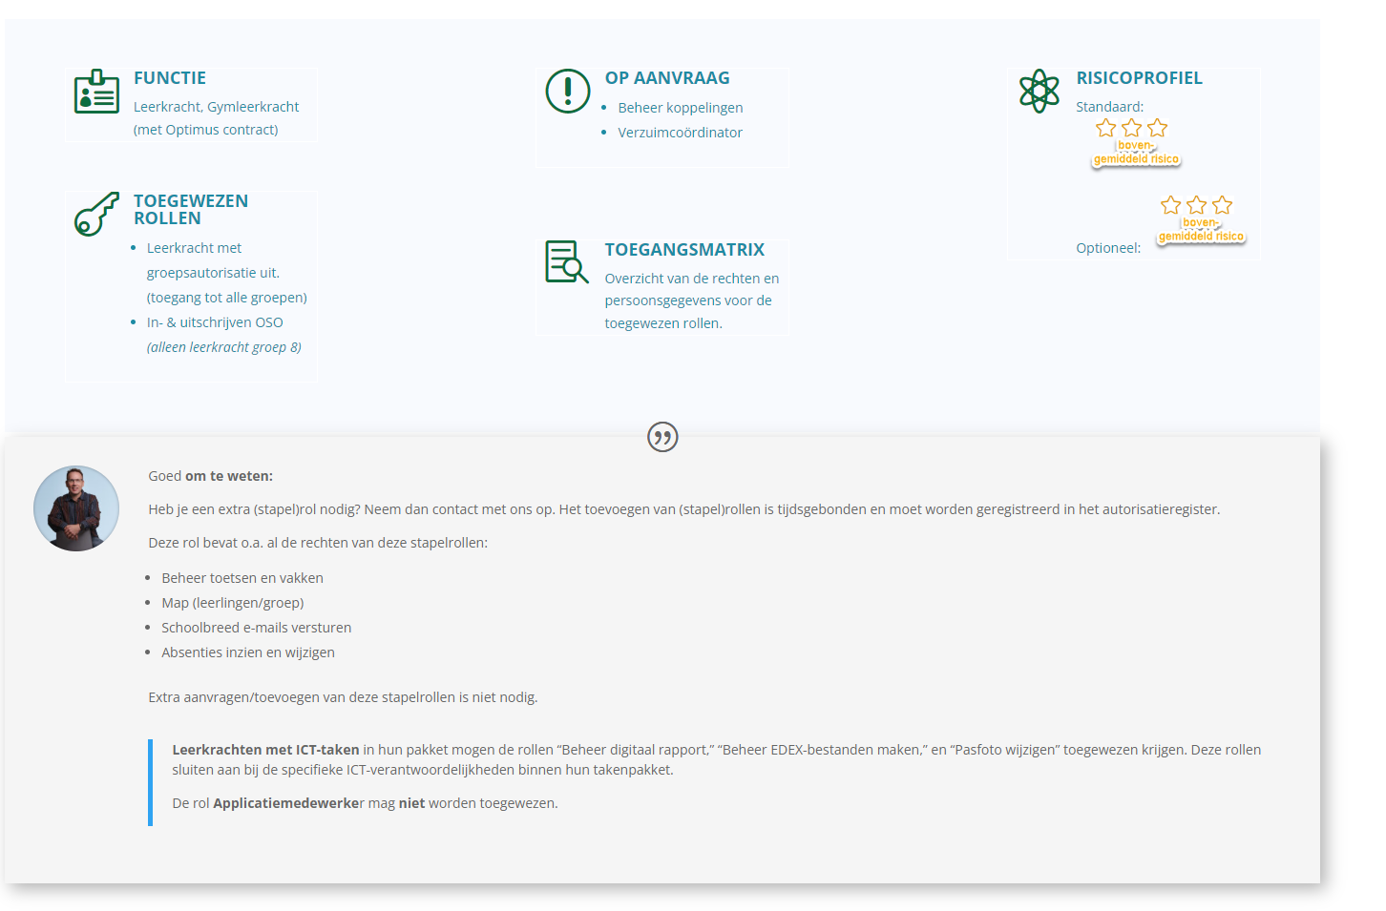
Digitale bescherming

Slide 15
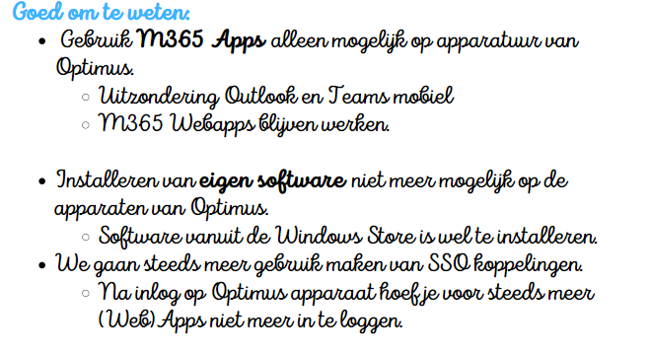
Digitale bescherming
Goed om te weten: Gebruik M365 Apps alleen mogelijk op apparatuur van Optimus. Uitzondering Outlook en Teams mobiel M365 Webapps blijven werken. Installeren van eigen software niet meer mogelijk op de apparaten van Optimus. Software vanuit de Windows Store is wel te installeren. We gaan steeds meer gebruik maken van SSO koppelingen. Na inlog op Optimus apparaat hoef je voor steeds meer (Web)Apps niet meer in te loggen.

Slide 16


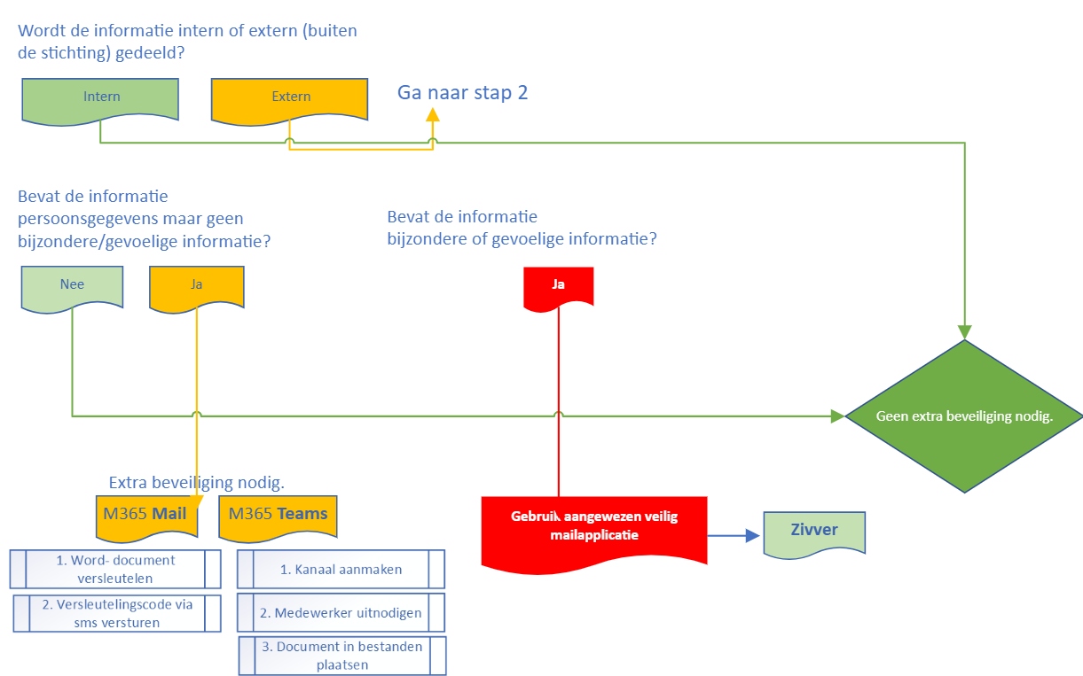
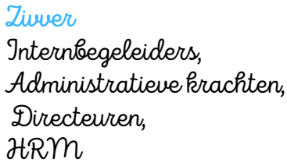

Digitale bescherming

Slide 17

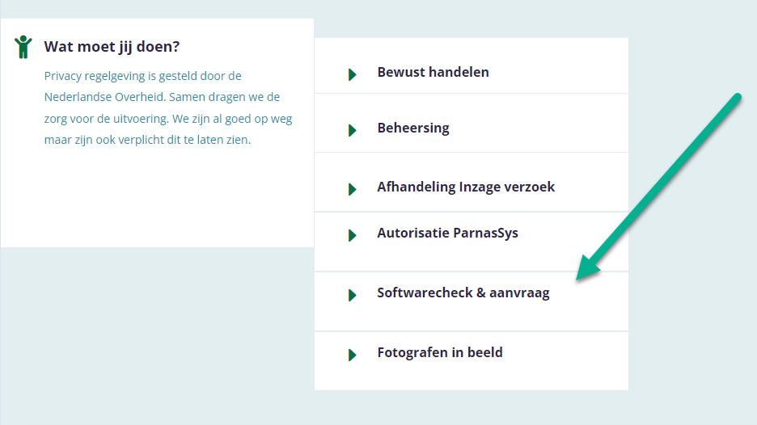

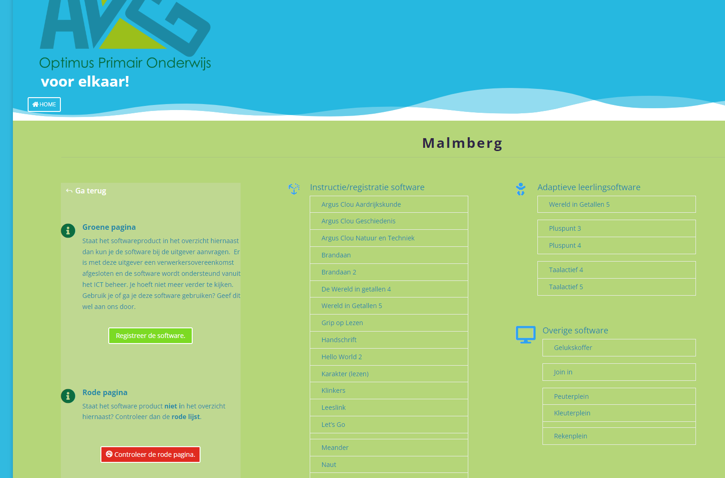

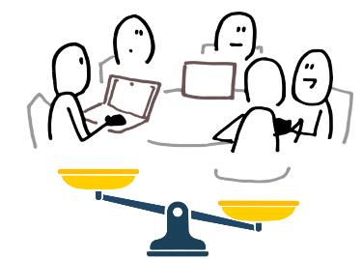

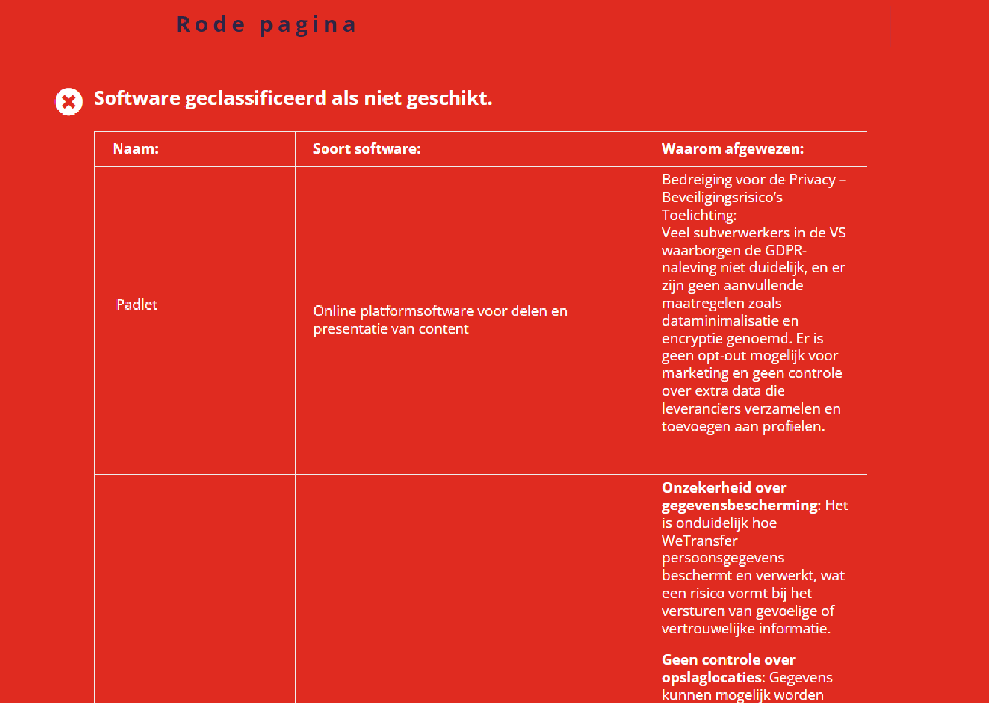
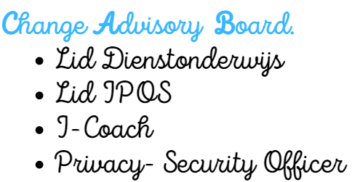
Digitale bescherming

Slide 18

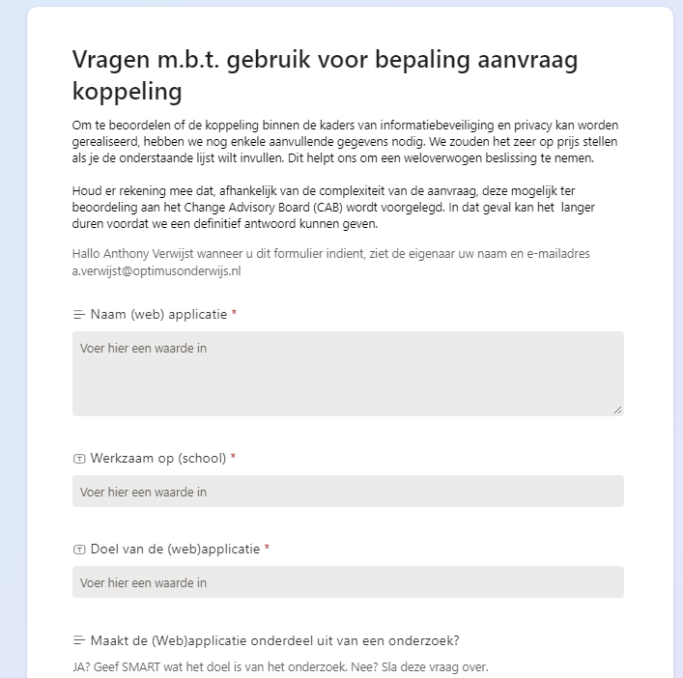
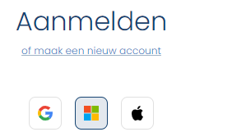
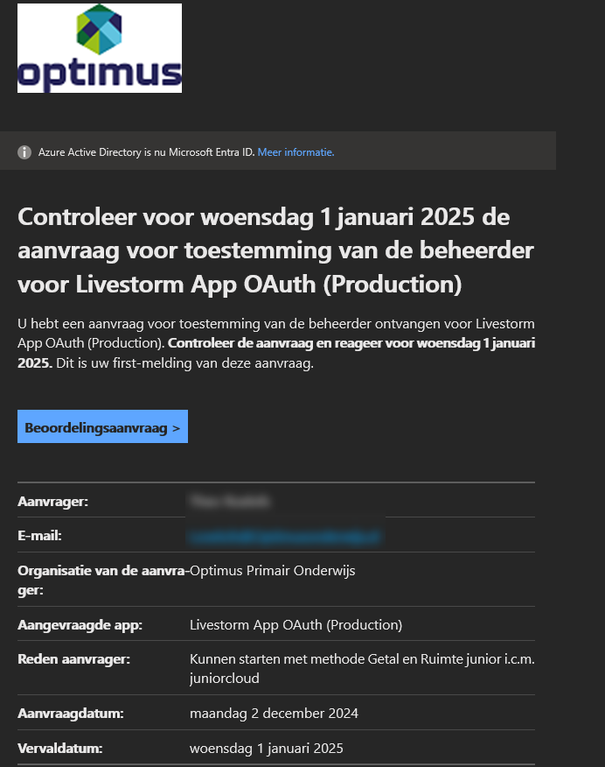
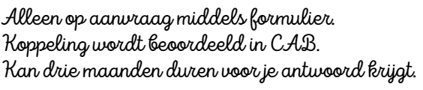

Slide 19
Voldoen aan de
AVG wetgeving
Naast zorgvuldig en vertrouwelijk omgaan moeten we onze
vertrouwelijke gegevens ook beschermen.

Slide 20



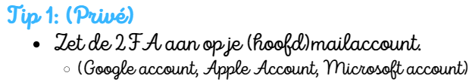
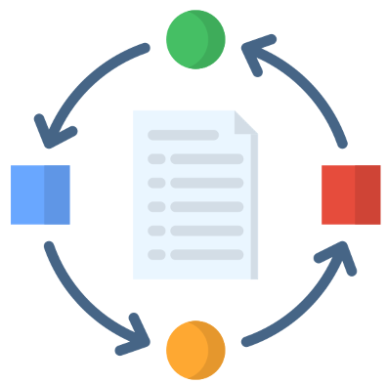

Slide 21
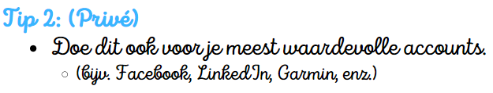

Slide 22
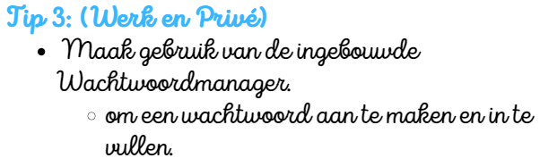
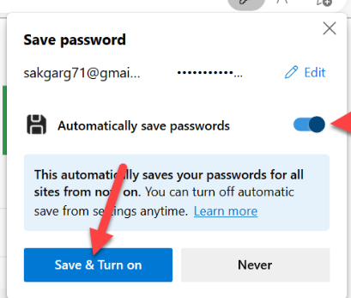

Slide 23
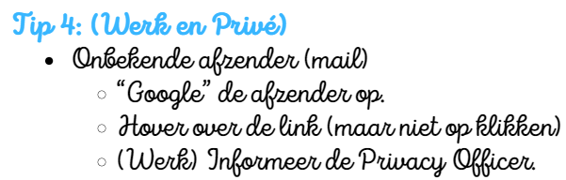
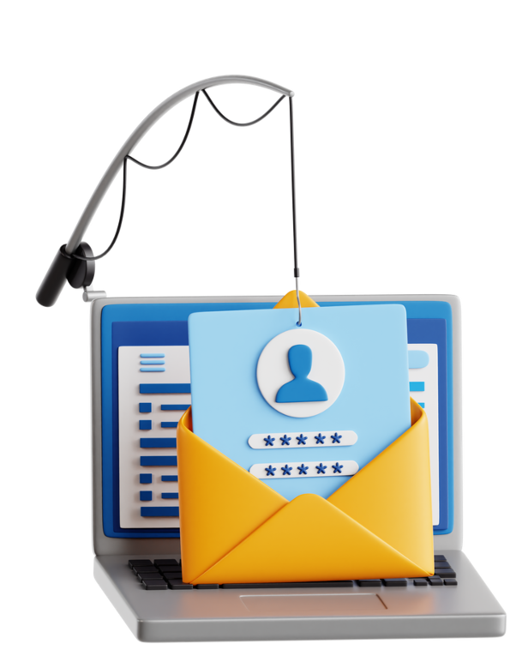

Slide 24
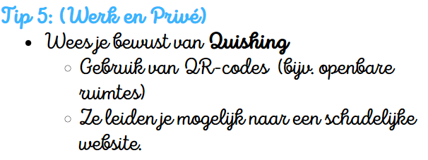
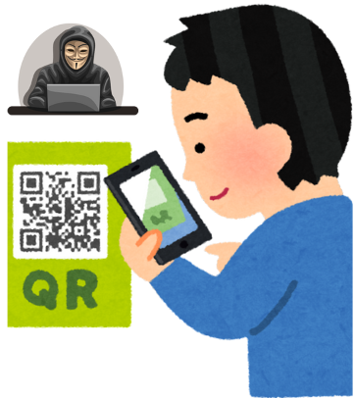

Slide 25

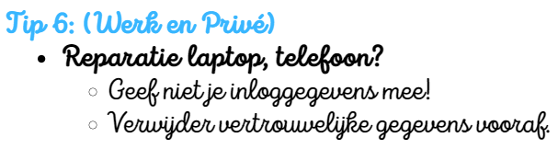

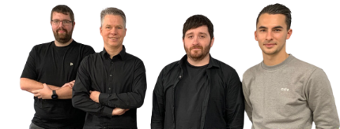

Slide 26
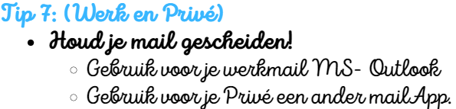



Slide 27



Slide 28







Slide 29


Slide 30



Slide 31

Vragen?

Slide 32


Slide 33

Informatie beveiliging
Notes:
Ik ben naast Privacy Officer ook Security Officer. En vandaag kom ik kort in 30 minuten vertellen wat we al doen, wat we gaan doen. Maar vooral laat wil ik laten zien wat je zelf kunt doen om jezelf te beschermen.

Slide 34

Recap NBA information security scan

Slide 35




Digitale bescherming
Notes:
We zorgen voor een veilige opslag en gebruik van online software.

Slide 36

Digitale bescherming
2024-2025
Notes:
We hebben een 0 meting/ audit laten doen op de domeinen waar we uiteindelijk aan moeten gaan voldoen.
Belangrijk om te weten waar we goed zitten, waar nog niet helemaal en waar we een groot risico lopen.

Slide 37

Digitale bescherming
2024-2025
Wifi netwerken
Het Wifi- netwerk wordt aangepast en openbare deel verdwijnt / richten we anders in.
Aanbieden veilige mailapplicatie
Interne Begeleiders, directeuren, HR en wie nodig op basis van taak/functie een veilige mail applicatie aanbieden. (Zivver)
Toegangsbeveiliging gaat op de schop.
Bij aanvang ontvang je automatisch één account.
Dit account verleent je toegangsrechten op basis van vastgestelde F&T.
Je kunt inloggen op elk beheerd apparaat met dit account.
Eenmaal ingelogd, is verdere toegang tot kernsoftware naadloos
Notes:
Ik ben naast Privacy Officer ook Security Officer. En vandaag kom ik kort in 30 minuten vertellen wat we al doen, wat we gaan doen. Maar vooral laat wil ik laten zien wat je zelf kunt doen om jezelf te beschermen.

Slide 38







Bescherming
Toegang alleen met sterk wachtwoord(zin) en 2FA
Er komen toegangsregels aan de voorkant.
Bijvoorbeeld: inloggen op een PC-privé is niet meer mogelijk.
Notes:
Ik ben naast Privacy Officer ook Security Officer. En vandaag kom ik kort in 30 minuten vertellen wat we al doen, wat we gaan doen. Maar vooral laat wil ik laten zien wat je zelf kunt doen om jezelf te beschermen.

Slide 39

Digitale bescherming
Wat kun jezelf doen?
Notes:
We hebben een 0 meting/ audit laten doen op de domeinen waar we uiteindelijk aan moeten gaan voldoen.
Belangrijk om te weten waar we goed zitten, waar nog niet helemaal en waar we een groot risico lopen.

Slide 40

Is jouw wachtwoord al bekend?
Sites die voor jouw in de lijstjes kijken.
ScatteredSecrets.com - Find Your Hacked Passwords
Have I Been Pwned: Check if your email has been compromised in a data breach
Notes:
Ik ben naast Privacy Officer ook Security Officer. En vandaag kom ik kort in 30 minuten vertellen wat we al doen, wat we gaan doen. Maar vooral laat wil ik laten zien wat je zelf kunt doen om jezelf te beschermen.

Slide 41
Wat jij kunt doen..
Een hacker richt zijn vizier bijna altijd op mensen!
(om binnen te komen )
.
Notes:
Ik ben naast Privacy Officer ook Security Officer. En vandaag kom ik kort in 30 minuten vertellen wat we al doen, wat we gaan doen. Maar vooral laat wil ik laten zien wat je zelf kunt doen om jezelf te beschermen.

Slide 42

Wat kun jij doen..
Anti hacktips:
Bepaal jouw meest waardevolle website/cloudapplicaties.
  Maak een top 10 lijstje.
  Prioriteer dit lijstje.
  Beveilig de top drie met 2FA en een lange Wachtzin.
    (welk mailadres geef je altijd bij het aanmaken van een Account?)
    (meestal is dit je Google, Apple of Microsoft omgeving)
  Beveilig de overige met minimaal een lange Wachtzin.
Notes:
Ik ben naast Privacy Officer ook Security Officer. En vandaag kom ik kort in 30 minuten vertellen wat we al doen, wat we gaan doen. Maar vooral laat wil ik laten zien wat je zelf kunt doen om jezelf te beschermen.

Slide 43


Wat kun jij doen..
Anti hacktips:
  Maak gebruik van de (ingebouwde) wachtwoordmanager.
    Steeds meer grote Cloudsystemen (Google, Apple en Microsoft) werken met een wachtwoordboekje.
    Laat de wachtwoordmanager voor de overige sites een wachtwoord aanmaken.
Notes:
Ik ben naast Privacy Officer ook Security Officer. En vandaag kom ik kort in 30 minuten vertellen wat we al doen, wat we gaan doen. Maar vooral laat wil ik laten zien wat je zelf kunt doen om jezelf te beschermen.

Slide 44


Wat kun jij doen..
Notes:
Ik ben naast Privacy Officer ook Security Officer. En vandaag kom ik kort in 30 minuten vertellen wat we al doen, wat we gaan doen. Maar vooral laat wil ik laten zien wat je zelf kunt doen om jezelf te beschermen.

Slide 45

Wat kun jij doen..
Anti hacktips:
Reparatie? Geef je loginaccount niet af. (ook niet bij IPOS)
Geef je telefoon niet onvergrendeld af.
Bij verlaten van je pc vergrendel deze. (klepdicht, of CTRL- L)
Notes:
Ik ben naast Privacy Officer ook Security Officer. En vandaag kom ik kort in 30 minuten vertellen wat we al doen, wat we gaan doen. Maar vooral laat wil ik laten zien wat je zelf kunt doen om jezelf te beschermen.

Slide 46

Wat kun jij doen..
Anti hacktips:
Updaten je software.
  Controleer of de automatisch update optie aanstaat.
Notes:
Ik ben naast Privacy Officer ook Security Officer. En vandaag kom ik kort in 30 minuten vertellen wat we al doen, wat we gaan doen. Maar vooral laat wil ik laten zien wat je zelf kunt doen om jezelf te beschermen.

Slide 47
Wat kun jij doen..
Anti hacktips:
Let op wat je online zet.
  Controleer je Social Media profielen eens.
  Let op met wat je op zo’n profiel plaatst.
Notes:
Ik ben naast Privacy Officer ook Security Officer. En vandaag kom ik kort in 30 minuten vertellen wat we al doen, wat we gaan doen. Maar vooral laat wil ik laten zien wat je zelf kunt doen om jezelf te beschermen.

Slide 48
Wat kun jij doen..
Anti hacktips:
Maak zo min mogelijk gebruik van het openbare Wifi netwerk.
Wees alert op Phishing. Bij twijfel reageer niet. Ga naar het Internet en Google het product/ de afzender.
Maak een backup.
Notes:
Ik ben naast Privacy Officer ook Security Officer. En vandaag kom ik kort in 30 minuten vertellen wat we al doen, wat we gaan doen. Maar vooral laat wil ik laten zien wat je zelf kunt doen om jezelf te beschermen.

Slide 49




Door de ogen van een hacker.
Ons beeld van een hacker?
Notes:
Bij een hacker is vaak niet Wizzkid maar vaak iemand die misbruik maakt van onze onwetendheid.
Heel vaak is het iemand uit de omgeving.

Slide 50


Door de ogen van een hacker
Meer waarschijnlijk..
Notes:
Bij een hacker is vaak niet Wizzkid maar vaak iemand die misbruik maakt van onze onwetendheid.
Heel vaak is het iemand uit de omgeving.

Slide 51
Door de ogen van een hacker.
Hoe gaan ze vaak te werk?
Een hacker richt zijn vizier bijna altijd op mensen.
(niet op software)
Notes:
Bij een hacker is vaak niet Wizzkid maar vaak iemand die misbruik maakt van onze onwetendheid.
Heel vaak is het iemand uit de omgeving.

Slide 52

1. “Raad het wachtwoord”
Probeer eens: naam huisdier, (klein)kinderen, hobby’s, tweede naam in combinatie met huisnummer, postcode of geboortedatum)
Notes:
Omdat we zoveel wachtwoorden hebben en het onmogelijk is om ze allemaal te onthouden kiezen we vaak voor voorspelbare wachtwoorden.

Slide 53

1. “Raad het wachtwoord”
Veel mensen hebben een voorspelbaar wachtwoord.
Even zoeken op sociale media en je komt vaak al veel over iemand te weten.
Notes:
Omdat we zoveel wachtwoorden hebben en het onmogelijk is om ze allemaal te onthouden kiezen we vaak voor voorspelbare wachtwoorden.

Slide 54



1. “Raad het wachtwoord”
Veel mensen hebben een voorspelbaar wachtwoord.
Even zoeken op sociale media en je komt vaak al veel over iemand te weten.
Notes:
Omdat we zoveel wachtwoorden hebben en het onmogelijk is om ze allemaal te onthouden kiezen we vaak voor voorspelbare wachtwoorden.

Slide 55


2. “Kijk of het wachtwoord al eerder is gelekt.”
Raadpleeg het Darkweb.
Er zijn lijsten met gelekte wachtwoorden.
Notes:
Omdat we zoveel wachtwoorden hebben en het onmogelijk is om ze allemaal te onthouden kiezen we vaak voor voorspelbare wachtwoorden.
Op het Darkweb zijn verschillende verzamellijsten en tools te vinden met website die gehackt zijn. Vaak met een zoekfunctie.
Inlognaam in typen en je hebt vaak al resultaat.

Slide 56

2. “Kijk of het wachtwoord al eerder is gelekt.”
Je slachtoffer gebruikt waarschijnlijk vaak het zelfde wachtwoord voor verschillende sites.
Notes:
Omdat we zoveel wachtwoorden hebben en het onmogelijk is om ze allemaal te onthouden kiezen we vaak voor voorspelbare wachtwoorden.

Slide 57

2. “Kijk of het wachtwoord al eerder is gelekt.”
Probeer de gevonden wachtwoorden gewoon op verschillende (bekende) sites.
Bijna altijd prijs!
Notes:
Omdat we zoveel wachtwoorden hebben en het onmogelijk is om ze allemaal te onthouden kiezen we vaak voor voorspelbare wachtwoorden.

Slide 58



3. “Vul het antwoord in op de geheime vraag
De meeste sites hebben wel een optie “wachtwoord vergeten” met een beveiligingsvraag.
Notes:
Als je het juiste antwoord weet dan kun je een nieuw wachtwoord aan maken.
Omdat we zoveel wachtwoorden hebben en het onmogelijk is om ze allemaal te onthouden kiezen we vaak voor voorspelbare wachtwoorden.

Slide 59
3. “Vul het antwoord in op de geheime vraag
Het antwoord op zo’n vraag is vaak in wel terug te vinden of na te vragen op of met Social Media (of probeer eens een datingsite)
Notes:
Omdat we zoveel wachtwoorden hebben en het onmogelijk is om ze allemaal te onthouden kiezen we vaak voor voorspelbare wachtwoorden.

Slide 60
3. “Vul het antwoord in op de geheime vraag
Je slachtoffer kiest vaak een simpele geheime vraag.
Veel gekozen vragen zijn:
“hoe heette je eerste huisdier”,
“Waar is je vader geboren”,
“Wat is je favoriete film”.
Notes:
Omdat we zoveel wachtwoorden hebben en het onmogelijk is om ze allemaal te onthouden kiezen we vaak voor voorspelbare wachtwoorden.

Slide 61


4. “Maak een nep- inlogpagina”
Beetje handig?
Maak een inlogpagina na van Microsoft, Google of Apple en voeg deze als link toe in een e-mail.
Als je het goed doet, denkt je slachtoffer dat hij/zij inlogt op een echte pagina, en verkrijg jij zo zijn/haar wachtwoord.
Tip:
Stuur het mailtje op het einde van de week. Bijvoorbeeld vrijdag om 16:30.
Notes:
Omdat we zoveel wachtwoorden hebben en het onmogelijk is om ze allemaal te onthouden kiezen we vaak voor voorspelbare wachtwoorden.

Slide 62

5. “Speel de handig tech- Boy/Girl”
”
Bied hulp aan vrienden, vriendinnen en collega’s met hun computer- of smartphoneproblemen.
Om hen goed te kunnen helpen, vraag je “natuurlijk” naar hun wachtwoord om in te loggen.
Tip:
Bouw eerst vertrouwen op.
Help “gratis” en zorg dat je bekend staat als de betrouwbare en handige collega, vriend of familielid.
Notes:
Omdat we zoveel wachtwoorden hebben en het onmogelijk is om ze allemaal te onthouden kiezen we vaak voor voorspelbare wachtwoorden.

Slide 63

Extra tip: Sla altijd in de nacht toe.
Je slachtoffer ligt dan te slapen en dan kun jij rustig te werk gaan.
Download alles uit de cloud (bestanden, foto’s en video’s)
Ga naar het wachtwoordkluisje en maak een kopie van alle andere opgeslagen wachtwoorden.
Als je weet hoe? Installeer meteen een achterdeurtje. Kun je altijd bij de webcam.
Klaar? Wis de waarschuwingsmailtjes en zet het wachtwoord van de gebruiker weer terug. Je slachtoffer heeft dan niets in de gaten.
Notes:
Omdat we zoveel wachtwoorden hebben en het onmogelijk is om ze allemaal te onthouden kiezen we vaak voor voorspelbare wachtwoorden.

Slide 64


Slide 65
AVG Quickscan
Waar kijk ik naar:
Is vertrouwelijke leerlinginformatie adequaat opgeborgen en niet zichtbaar voor derden? Denk hierbij aan een groepsmap met vertrouwelijke gegevens die, in afwezigheid van de leerkracht, op het bureau achterblijft.
Wat bevat de groepsmap precies en zijn er specifieke afspraken over de omgang met deze informatie?
Zijn inloggegevens die toegang verschaffen tot vertrouwelijke informatie veilig opgeborgen?
Is vertrouwelijke informatie afgesloten en ontoegankelijk voor onbevoegden?
Zijn er memoriesticks of externe harde schijven zichtbaar aanwezig in de klas?

Slide 66
AVG Quickscan
Waar kijk ik naar:
Kan de leerkracht specifiek aanduiden welke leerlingen wel en niet gefotografeerd mogen worden?
Hangen er lijsten met persoonsgegevens zichtbaar in de klas zonder dat er een duidelijke noodzaak of proportionele verantwoording is voor het doel waarvoor ze worden gebruikt?
Zijn er inloggegevens van leerlingen zichtbaar op tafels of elders in de klas of op leerpleinen? Denk aan inlogkaartjes.
Wordt er vertrouwelijke informatie getoond op schermen zoals het digibord, bijvoorbeeld door openstaande applicaties zoals ParnasSys?
Zijn er borden of laptops ingelogd en onbeveiligd achtergelaten terwijl de leerkracht afwezig is?
Liggen er papieren met vertrouwelijke informatie onbeveiligd bij het kopieerapparaat?

Slide 67
Als afsluiting
Slachtoffer van..
Twee slachtoffers,
Hoe denk jij dat de hacker te werk is gegaan?
Notes:
Ik ben naast Privacy Officer ook Security Officer. En vandaag kom ik kort in 30 minuten vertellen wat we al doen, wat we gaan doen. Maar vooral laat wil ik laten zien wat je zelf kunt doen om jezelf te beschermen.

Slide 68

Slachtoffer van account overnamen
Anne
Notes:
Anne had pikante foto’s in haar studente tijd van haar zelf gemaakt om te delen met haar vriend, (waar ze ondertussen mee was getrouwd)
Nadat ze geïnformeerd was vertrouwde ze niemand meer. Had haar eigen man de foto’s gedeeld? Ze ging zelf eerst op onderzoek uit en daarna confronteerde ze haar man.
Na zes maanden kwam het bericht dat tijdens een andere mede student haar Google wachtwoord had gehackt. Anne had er nooit bij stil gestaan dat foto’s die ze maakte ook meteen geupload werden naar haar Online Google foto’s map.
Anne- leekracht groep 8, heeft zonet een telefoontje van de politie gekregen. Zeer gevoelige privé foto’s die ze naar haar vriendje had gestuurd zijn

Slide 69




Notes:
Anne had pikante foto’s in haar studente tijd van haar zelf gemaakt om te delen met haar vriend, (waar ze ondertussen mee was getrouwd)
Nadat ze geïnformeerd was vertrouwde ze niemand meer. Had haar eigen man de foto’s gedeeld? Ze ging zelf eerst op onderzoek uit en daarna confronteerde ze haar man.
Na zes maanden kwam het bericht dat tijdens een andere mede student haar Google wachtwoord had gehackt. Anne had er nooit bij stil gestaan dat foto’s die ze maakte ook meteen geupload werden naar haar Online Google foto’s map.
Anne- leekracht groep 8, heeft zonet een telefoontje van de politie gekregen. Zeer gevoelige privé foto’s die ze naar haar vriendje had gestuurd zijn

Slide 70

Notes:
Anne had pikante foto’s in haar studente tijd van haar zelf gemaakt om te delen met haar vriend, (waar ze ondertussen mee was getrouwd)
Nadat ze geïnformeerd was vertrouwde ze niemand meer. Had haar eigen man de foto’s gedeeld? Ze ging zelf eerst op onderzoek uit en daarna confronteerde ze haar man.
Na zes maanden kwam het bericht dat tijdens een andere mede student haar Google wachtwoord had gehackt. Anne had er nooit bij stil gestaan dat foto’s die ze maakte ook meteen geupload werden naar haar Online Google foto’s map.
Anne- leekracht groep 8, heeft zonet een telefoontje van de politie gekregen. Zeer gevoelige privé foto’s die ze naar haar vriendje had gestuurd zijn

Slide 71


Slachtoffers
Notes:
Anne had pikante foto’s in haar studente tijd van haar zelf gemaakt om te delen met haar vriend, (waar ze ondertussen mee was getrouwd)
Nadat ze geïnformeerd was vertrouwde ze niemand meer. Had haar eigen man de foto’s gedeeld? Ze ging zelf eerst op onderzoek uit en daarna confronteerde ze haar man.
Na zes maanden kwam het bericht dat tijdens een andere mede student haar Google wachtwoord had gehackt. Anne had er nooit bij stil gestaan dat foto’s die ze maakte ook meteen geupload werden naar haar Online Google foto’s map.
Anne- leekracht groep 8, heeft zonet een telefoontje van de politie gekregen. Zeer gevoelige privé foto’s die ze naar haar vriendje had gestuurd zijn

Slide 72


Slachtoffers
Notes:
Anne had pikante foto’s in haar studente tijd van haar zelf gemaakt om te delen met haar vriend, (waar ze ondertussen mee was getrouwd)
Nadat ze geïnformeerd was vertrouwde ze niemand meer. Had haar eigen man de foto’s gedeeld? Ze ging zelf eerst op onderzoek uit en daarna confronteerde ze haar man.
Na zes maanden kwam het bericht dat tijdens een andere mede student haar Google wachtwoord had gehackt. Anne had er nooit bij stil gestaan dat foto’s die ze maakte ook meteen geupload werden naar haar Online Google foto’s map.
Anne- leekracht groep 8, heeft zonet een telefoontje van de politie gekregen. Zeer gevoelige privé foto’s die ze naar haar vriendje had gestuurd zijn

Slide 73


Slachtoffers
Notes:
Anne had pikante foto’s in haar studente tijd van haar zelf gemaakt om te delen met haar vriend, (waar ze ondertussen mee was getrouwd)
Nadat ze geïnformeerd was vertrouwde ze niemand meer. Had haar eigen man de foto’s gedeeld? Ze ging zelf eerst op onderzoek uit en daarna confronteerde ze haar man.
Na zes maanden kwam het bericht dat tijdens een andere mede student haar Google wachtwoord had gehackt. Anne had er nooit bij stil gestaan dat foto’s die ze maakte ook meteen geupload werden naar haar Online Google foto’s map.
Anne- leekracht groep 8, heeft zonet een telefoontje van de politie gekregen. Zeer gevoelige privé foto’s die ze naar haar vriendje had gestuurd zijn

Slide 74

Slachtoffers
Notes:
Anne had pikante foto’s in haar studente tijd van haar zelf gemaakt om te delen met haar vriend, (waar ze ondertussen mee was getrouwd)
Nadat ze geïnformeerd was vertrouwde ze niemand meer. Had haar eigen man de foto’s gedeeld? Ze ging zelf eerst op onderzoek uit en daarna confronteerde ze haar man.
Na zes maanden kwam het bericht dat tijdens een andere mede student haar Google wachtwoord had gehackt. Anne had er nooit bij stil gestaan dat foto’s die ze maakte ook meteen geupload werden naar haar Online Google foto’s map.
Anne- leekracht groep 8, heeft zonet een telefoontje van de politie gekregen. Zeer gevoelige privé foto’s die ze naar haar vriendje had gestuurd zijn

Slide 75

Slachtoffers
Notes:
Anne had pikante foto’s in haar studente tijd van haar zelf gemaakt om te delen met haar vriend, (waar ze ondertussen mee was getrouwd)
Nadat ze geïnformeerd was vertrouwde ze niemand meer. Had haar eigen man de foto’s gedeeld? Ze ging zelf eerst op onderzoek uit en daarna confronteerde ze haar man.
Na zes maanden kwam het bericht dat tijdens een andere mede student haar Google wachtwoord had gehackt. Anne had er nooit bij stil gestaan dat foto’s die ze maakte ook meteen geupload werden naar haar Online Google foto’s map.
Anne- leekracht groep 8, heeft zonet een telefoontje van de politie gekregen. Zeer gevoelige privé foto’s die ze naar haar vriendje had gestuurd zijn

Slide 76

Slachtoffers
Notes:
Anne had pikante foto’s in haar studente tijd van haar zelf gemaakt om te delen met haar vriend, (waar ze ondertussen mee was getrouwd)
Nadat ze geïnformeerd was vertrouwde ze niemand meer. Had haar eigen man de foto’s gedeeld? Ze ging zelf eerst op onderzoek uit en daarna confronteerde ze haar man.
Na zes maanden kwam het bericht dat tijdens een andere mede student haar Google wachtwoord had gehackt. Anne had er nooit bij stil gestaan dat foto’s die ze maakte ook meteen geupload werden naar haar Online Google foto’s map.
Anne- leekracht groep 8, heeft zonet een telefoontje van de politie gekregen. Zeer gevoelige privé foto’s die ze naar haar vriendje had gestuurd zijn

Slide 77

Slachtoffers
Anne
Notes:
Anne had pikante foto’s in haar studente tijd van haar zelf gemaakt om te delen met haar vriend, (waar ze ondertussen mee was getrouwd)
Nadat ze geïnformeerd was vertrouwde ze niemand meer. Had haar eigen man de foto’s gedeeld? Ze ging zelf eerst op onderzoek uit en daarna confronteerde ze haar man.
Na zes maanden kwam het bericht dat tijdens een andere mede student haar Google wachtwoord had gehackt. Anne had er nooit bij stil gestaan dat foto’s die ze maakte ook meteen geupload werden naar haar Online Google foto’s map.
Anne- leekracht groep 8, heeft zonet een telefoontje van de politie gekregen. Zeer gevoelige privé foto’s die ze naar haar vriendje had gestuurd zijn

Slide 78

Slachtoffer van account overnamen
Notes:
Jeroen, basisschool directeur, 45 jaar en is al 5 jaar controle kwijt. Wanhopig is hij.
Jeroen is al twee jaar de controle kwijt over
zijn digitale leven. Ze kon tot voorkort niet meer in haar accounts.
Pakketjes en rekeningen bleven maar binnenkomen. Dit bracht haar diep in de schulden.
Uit eindelijk is de dader gepakt, het bleek ook nog een familielid te zijn. Het handige computer neefje.
Het neefje had aangegeven dat het geheugen te vol zat en dat de telefoon hierom zo langzaam was. Dit wilde hij wel voor haar oplossen.
Vol vertrouwen had ze haar telefoon met een haar wachtwoord afgegeven. Twee maanden later begon de ellende.
Alle drie zijn slachtoffer geworden met veel emotionele schade en in het geval van Joëlle financiële schade tot gevolg.
Bij Nora waren het niet de beelden van haar zelf maar van haar dochter van 8 jaar.
Gemaakt tijdens schooltijd, tijdens de gymles opdracht. Stevig bewerkt met photoshop en verkocht.
Later uit onderzoek bleek: Als onderdeel van de opdracht had de stagiaire de les gefilmd met zijn telefoon en zoals ze zelf aangeeft “per ongeluk” openbaar gedeeld.
De bewerkte beelden blijven opduiken met alle emotionele schade tot gevolg. Nora heeft haar kind van school afgehaald. School is aansprakelijk gesteld. Nieuws heeft zich als een lopend vuurtje verspreidt.

Slide 79





Slachtoffers
Notes:
Jeroen, basisschool directeur, 45 jaar en is al 5 jaar controle kwijt. Wanhopig is hij.
Jeroen is al twee jaar de controle kwijt over
zijn digitale leven. Ze kon tot voorkort niet meer in haar accounts.
Pakketjes en rekeningen bleven maar binnenkomen. Dit bracht haar diep in de schulden.
Uit eindelijk is de dader gepakt, het bleek ook nog een familielid te zijn. Het handige computer neefje.
Het neefje had aangegeven dat het geheugen te vol zat en dat de telefoon hierom zo langzaam was. Dit wilde hij wel voor haar oplossen.
Vol vertrouwen had ze haar telefoon met een haar wachtwoord afgegeven. Twee maanden later begon de ellende.
Alle drie zijn slachtoffer geworden met veel emotionele schade en in het geval van Joëlle financiële schade tot gevolg.
Bij Nora waren het niet de beelden van haar zelf maar van haar dochter van 8 jaar.
Gemaakt tijdens schooltijd, tijdens de gymles opdracht. Stevig bewerkt met photoshop en verkocht.
Later uit onderzoek bleek: Als onderdeel van de opdracht had de stagiaire de les gefilmd met zijn telefoon en zoals ze zelf aangeeft “per ongeluk” openbaar gedeeld.
De bewerkte beelden blijven opduiken met alle emotionele schade tot gevolg. Nora heeft haar kind van school afgehaald. School is aansprakelijk gesteld. Nieuws heeft zich als een lopend vuurtje verspreidt.

Slide 80


Slachtoffers
Notes:
Jeroen, basisschool directeur, 45 jaar en is al 5 jaar controle kwijt. Wanhopig is hij.
Jeroen is al twee jaar de controle kwijt over
zijn digitale leven. Ze kon tot voorkort niet meer in haar accounts.
Pakketjes en rekeningen bleven maar binnenkomen. Dit bracht haar diep in de schulden.
Uit eindelijk is de dader gepakt, het bleek ook nog een familielid te zijn. Het handige computer neefje.
Het neefje had aangegeven dat het geheugen te vol zat en dat de telefoon hierom zo langzaam was. Dit wilde hij wel voor haar oplossen.
Vol vertrouwen had ze haar telefoon met een haar wachtwoord afgegeven. Twee maanden later begon de ellende.
Alle drie zijn slachtoffer geworden met veel emotionele schade en in het geval van Joëlle financiële schade tot gevolg.
Bij Nora waren het niet de beelden van haar zelf maar van haar dochter van 8 jaar.
Gemaakt tijdens schooltijd, tijdens de gymles opdracht. Stevig bewerkt met photoshop en verkocht.
Later uit onderzoek bleek: Als onderdeel van de opdracht had de stagiaire de les gefilmd met zijn telefoon en zoals ze zelf aangeeft “per ongeluk” openbaar gedeeld.
De bewerkte beelden blijven opduiken met alle emotionele schade tot gevolg. Nora heeft haar kind van school afgehaald. School is aansprakelijk gesteld. Nieuws heeft zich als een lopend vuurtje verspreidt.

Slide 81

Slachtoffers
Notes:
Jeroen, basisschool directeur, 45 jaar en is al 5 jaar controle kwijt. Wanhopig is hij.
Jeroen is al twee jaar de controle kwijt over
zijn digitale leven. Ze kon tot voorkort niet meer in haar accounts.
Pakketjes en rekeningen bleven maar binnenkomen. Dit bracht haar diep in de schulden.
Uit eindelijk is de dader gepakt, het bleek ook nog een familielid te zijn. Het handige computer neefje.
Het neefje had aangegeven dat het geheugen te vol zat en dat de telefoon hierom zo langzaam was. Dit wilde hij wel voor haar oplossen.
Vol vertrouwen had ze haar telefoon met een haar wachtwoord afgegeven. Twee maanden later begon de ellende.
Alle drie zijn slachtoffer geworden met veel emotionele schade en in het geval van Joëlle financiële schade tot gevolg.
Bij Nora waren het niet de beelden van haar zelf maar van haar dochter van 8 jaar.
Gemaakt tijdens schooltijd, tijdens de gymles opdracht. Stevig bewerkt met photoshop en verkocht.
Later uit onderzoek bleek: Als onderdeel van de opdracht had de stagiaire de les gefilmd met zijn telefoon en zoals ze zelf aangeeft “per ongeluk” openbaar gedeeld.
De bewerkte beelden blijven opduiken met alle emotionele schade tot gevolg. Nora heeft haar kind van school afgehaald. School is aansprakelijk gesteld. Nieuws heeft zich als een lopend vuurtje verspreidt.

Slide 82


Slachtoffers
Notes:
Jeroen, basisschool directeur, 45 jaar en is al 5 jaar controle kwijt. Wanhopig is hij.
Jeroen is al twee jaar de controle kwijt over
zijn digitale leven. Ze kon tot voorkort niet meer in haar accounts.
Pakketjes en rekeningen bleven maar binnenkomen. Dit bracht haar diep in de schulden.
Uit eindelijk is de dader gepakt, het bleek ook nog een familielid te zijn. Het handige computer neefje.
Het neefje had aangegeven dat het geheugen te vol zat en dat de telefoon hierom zo langzaam was. Dit wilde hij wel voor haar oplossen.
Vol vertrouwen had ze haar telefoon met een haar wachtwoord afgegeven. Twee maanden later begon de ellende.
Alle drie zijn slachtoffer geworden met veel emotionele schade en in het geval van Joëlle financiële schade tot gevolg.
Bij Nora waren het niet de beelden van haar zelf maar van haar dochter van 8 jaar.
Gemaakt tijdens schooltijd, tijdens de gymles opdracht. Stevig bewerkt met photoshop en verkocht.
Later uit onderzoek bleek: Als onderdeel van de opdracht had de stagiaire de les gefilmd met zijn telefoon en zoals ze zelf aangeeft “per ongeluk” openbaar gedeeld.
De bewerkte beelden blijven opduiken met alle emotionele schade tot gevolg. Nora heeft haar kind van school afgehaald. School is aansprakelijk gesteld. Nieuws heeft zich als een lopend vuurtje verspreidt.

Slide 83
Slachtoffers
Anne
Notes:
Anne had pikante foto’s in haar studente tijd van haar zelf gemaakt om te delen met haar vriend, (waar ze ondertussen mee was getrouwd)
Nadat ze geïnformeerd was vertrouwde ze niemand meer. Had haar eigen man de foto’s gedeeld? Ze ging zelf eerst op onderzoek uit en daarna confronteerde ze haar man.
Na zes maanden kwam het bericht dat tijdens een andere mede student haar Google wachtwoord had gehackt. Anne had er nooit bij stil gestaan dat foto’s die ze maakte ook meteen geupload werden naar haar Online Google foto’s map.
Anne- leekracht groep 8, heeft zonet een telefoontje van de politie gekregen. Zeer gevoelige privé foto’s die ze naar haar vriendje had gestuurd zijn

Slide 85
Extra

Slide 86

Phishing

Slide 87


Soorten phishing-aanvallen
.
Phone phishing
Vishing" en "smishing
Vishing" en "smishing" zijn technieken waarbij oplichters telefonisch of via sms zich voordoen als autoriteiten om slachtoffers te dwingen persoonlijke gegevens of betalingen te verstrekken

Slide 88




Clone phishing
Gekloonde e-mails met schadelijke links of bijlagen
Doen zich voor als het slachtoffer.
Versturen berichten in naam van het slachtoffer.
(vaak Bots, dreigmail, soms gericht maar vaak niet)

Slide 89


Spear phishing
Hacker identificeert een doelwit
Verstuurt legitiem ogende e-mail
Slachtoffer opent de e-mail die malware bevat
Hacker krijgt toegang om gegevens te stelen
Gericht op specifieke individuen of organisaties met gepersonaliseerde e-mails na uitgebreid onderzoek, wat grote financiële schade kan veroorzaken.

Slide 90
Phishing
Herkennen
Onverwachte E-mail
Verdachte E-mailadressen
Spelfouten en Slechte Grammatica
Niet-gepersonaliseerde Aanhef
Dreigende Toon:
Verdachte Links of Bijlagen
Verzoeken om Persoonlijke Informatie

Slide 91


Phishing mails:
Wees argwanend en vertrouw niet op urgentie.
bij het ontvangen van onverwachte e-mails, berichten of verzoeken om persoonlijke informatie
Controleer de afzender.

Slide 92
Phishing mails:
Let op spelfouten en grammaticafouten
Hover over koppelingen om de URL te verifiëren
Informeer de Privacy Officer

Slide 93
Check van de Privacy Officer
Klik niet op koppelingen tenzij de bestemming duidelijk is.
Hover over koppelingen om de URL te verifiëren.
Binnen een sandboxomgeving:
Voer handmatig URL's in van verdachte e-mails.
Controleer digitale certificaten van websites.
Gebruik alleen HTTPS-verbindingen voor gevoelige informatie.
Zoek e-mailinhoud op bij vermoeden van phishing.

Slide 94
Verklein de waarschijnlijkheid,
Verklein de impact.

Slide 95


Sectorbeeld

Slide 96

Voorbeeld

Slide 97

Waarom AVG Privacy en security
Toegang tot admin account
Digitale producten gekocht
Geraamde kosten 3.000.000.

Slide 98


Waarom AVG Privacy en security

Slide 99
Persoonsgegevens
Naam en Identiteit:
  Voor- en achternaam.
  Geboortedatum en -plaats.
Contactgegevens:
  Adres.
  Telefoonnummer.
  E-mailadres.
Digitale Informatie:
  IP-adres.
  Cookies en online identificatoren.
Identificatienummers:
  Burgerservicenummer (BSN).
  Paspoortnummer.
  Rijbewijsnummer.
Financiële Gegevens:
  Bankrekeningnummer.
  Creditcardinformatie.
Online Profielen:
  Gebruikersnamen en profielen op sociale media.
Fysieke Kenmerken:
  Foto's (niet biometrisch).

Slide 100
Bijzondere persoonsgegevens
Ras en Etniciteit:
  Informatie over raciale of etnische afkomst.
Politieke Opinies:
  Lidmaatschap van een politieke partij.
  Politieke meningen.
Religieuze of Filosofische Overtuigingen:
  Religieuze overtuigingen.
  Levensbeschouwelijke overtuigingen.
Vakbondslidmaatschap:
  Lidmaatschap van een vakbond of vakvereniging.
Genetische en Biometrische Gegevens:
  DNA-informatie.
  Vingerafdrukken, gezichtsherkenning.
Gezondheidsinformatie:
  Medische geschiedenis.
  Huidige gezondheidstoestand.
Seksuele Oriëntatie of Leven:
  Informatie over iemands seksuele gerichtheid.
  Gegevens over seksueel gedrag

Slide 101

Hoeveel persoonsgegevens van je zijn openbaar? (terug te vinden)
Notes:
Welke gegevens heb jij al gedeeld?
bij een aankoop?
op Social Media platform?
door een website te bezoeken (en cookies te accepteren)
Hoeveel websites waar jij een account hebt aangemaakt al getroffen door een beveiligingsincident/datalek?

Slide 102
Privacycheck | About Privacy

Slide 103

Vergrendel je pc

Slide 104


Slide 105

Digitaal veiliger werken
Joëlle
Notes:
Joëlle was de controle kwijt over haar digitale leven. Ze kon tot voorkort niet meer in haar accounts.
Pakketjes en rekeningen bleven maar binnenkomen. Dit bracht haar diep in de schulden.
Uit eindelijk is de dader gepakt, het bleek ook nog een familielid te zijn. Het handige computer neefje.
Het neefje had aangegeven dat het geheugen te vol zat en dat de telefoon hierom zo langzaam was. Dit wilde hij wel voor haar oplossen.
Vol vertrouwen had ze haar telefoon met een haar wachtwoord afgegeven. Twee maanden later begon de ellende.
Alle drie zijn slachtoffer geworden met veel emotionele schade en in het geval van Joëlle financiële schade tot gevolg.

Slide 106
In het g
(als je hacker bent)
Raad het wachtwoord.
Probeer eens: naam huisdier, (klein)kinderen, hobby’s, doop/tweede naam in combinatie met huisnummer, postcode of geboortedatum)
Veel mensen hebben een voorspelbaar wachtwoord.
Even zoeken op sociale media en je komt vaak al veel over iemand te weten.
Notes:
Omdat we zoveel wachtwoorden hebben en het onmogelijk is om ze allemaal te onthouden kiezen we vaak voor voorspelbare wachtwoorden.

Slide 107
Hoe ga je te werk
(als je hacker bent)
Vul het antwoord in op de geheime vraag.
De meeste sites hebben wel een optie “wachtwoord vergeten” met de opties om een aantal geheime vragen te beantwoorden waarna je een nieuw wachtwoord kunt aanmaken.
Je slachtoffer heeft waarschijnlijk simpele vragen gekozen. Zoals “hoe heette je eerste huisdier”, “Waar is je vader geboren”, of “Wat is je favoriete film”. Veel antwoorden vind je wel op SocialMedia.
Notes:
Omdat we zoveel wachtwoorden hebben en het onmogelijk is om ze allemaal te onthouden kiezen we vaak voor voorspelbare wachtwoorden.

Slide 108
Hoe ga je te werk
(als je hacker bent)
Maak een nep- inlogpagina!
Beetje handig? Maak inlogpagina van Microsoft/ Google of Apple na en stop deze als link in een mail.
Als je het goed doet dan denkt je slachtoffer dat hij inlogt op een echte pagina en heb jij zijn/haar wachtwoord.
Tip: Stop aandacht in het mailtje wat je voor je slachtoffer maakt. Geen spelfouten, goede zinnen en laat het aansluiten bij de interesses van je slachtoffer. Oja, verstuur het op het einde van de week rond 16:30. Heb je de meeste kans dat ze in je phishingsmail val trappen!
Notes:
Omdat we zoveel wachtwoorden hebben en het onmogelijk is om ze allemaal te onthouden kiezen we vaak voor voorspelbare wachtwoorden.

Slide 109
Hoe ga je te werk
(als je hacker bent)
Wees de handig tech- Boy/Girl
Bied vrienden, vriendinnen en collega’s je hulp aan als ze problemen hebben met hun computer of smartphone.
Om ze goed te helpen heb je “natuurlijk” hun wachtwoord nodig om in te loggen.
Tip: sla niet meteen toe. Werk eerst aan je reputatie. Help “gratis” en zorg dat bekend staat als de handige collega, vriend of familielid.
Notes:
Omdat we zoveel wachtwoorden hebben en het onmogelijk is om ze allemaal te onthouden kiezen we vaak voor voorspelbare wachtwoorden.

Slide 110
Hoe ga je te werk
(als je hacker bent)
Kijk of het wachtwoord al eerder is gelekt.
Op het Darkweb zijn verschillende verzamellijsten en tools te vinden met website die gehackt zijn. Vaak met een zoekfunctie. Inlognaam in typen en je hebt vaak al resultaat.
Je slachtoffer gebruikt waarschijnlijk vaak het zelfde wachtwoord voor verschillende sites.
Notes:
Omdat we zoveel wachtwoorden hebben en het onmogelijk is om ze allemaal te onthouden kiezen we vaak voor voorspelbare wachtwoorden.

Slide 111

Waarschijnlijkheid
(kans)
Factoren
Factoren die de kans (op een datalek) verhogen :
Zwakke Wachtwoorden zonder MFA
Gebruik van openbaar Wifi
Phishing, Spoofing, Sociale Manipulatie
Gebrek aan aandacht
Niet bewust zijn van, en te weinig tijd nemen ons zelf te beschermen.

Slide 112



Verlaag het risico
Zwakke Wachtwoorden, Verouderde Software, Phishing, Niet Gebruiken van 2FA/MFA, Onbeveiligde Netwerken, Zwakke firewall-instellingen en gebrek aan netwerksegmentatie, Sociale Manipulatie, Onvoldoende Encryptie, Gebrek aan Bewustzijn, Onbeveiligde Interfaces en API’s, Onvoldoende Incident Response.

Slide 113


Slide 114





Impact
Hoe veel slachtoffers vallen er?
Wat is de schade emotioneel en financieel?
Wat is de fallout?
Algemene regel:
Hoe meer (persoons)gegevens, hoe groter de Impact

Slide 115


Waarschijnlijkheid
(kans)
Factoren die de kans (op een datalek) verhogen :
Verouderde Software,
Onbeveiligde Netwerken,
Zwakke firewall-instellingen en gebrek aan netwerksegmentatie
Onvoldoende Encryptie, onvoldoende beveiligingsopties
Onbeveiligde Interfaces en API’s

Slide 116



Waarschijnlijkheid
(kans)
Factoren
Notes:
Phishing, Spoofing, Sociale Manipulatie

Slide 117
Wat is haar/zijn strategie?
Notes:
Binnenkomen via de Zwakste schakel en dat ben jij .
De hacker richt zich op jou, niet op het systeem.

Slide 118



Wat is haar/zijn strategie?
Notes:
Binnenkomen via de Zwakste schakel en dat ben jij .
De hacker richt zich op jou, niet op het systeem.

Slide 119
Privacy-&security Officer
(Beveiligings) beleid en Compliance
Risicobeheer
Training en Bewustmaking
Advies en Ondersteuning
Toezicht op Gegevensbescherming en Privacy
Incidentmanagement
Samenwerking met Autoriteiten
Evaluatie en Audit
Notes:
Als security officer kijk ik naar mogelijke risico’s

Slide 120
Digitaal veiliger werken
Waarom ik dit vertel, (belang en verantwoordelijkheid).
Doel:
Momentje van bewustwording meegeven
  Drie (echte) voorbeelden van vrouwen die slachtoffer zijn geworden van een aanval.
  Snel cursus hacken!
Hoe je zelf beter te beschermen
Hoe we samen onszelf beter beschermen

Slide 121
Digitaal veiliger werken
Waarom ben ik hier?
Een account overnemen, zo doe je dat?
Verhalen van slachtoffers
10 regels om jezelf, je familie, je collega en je stichting beter te beschermen.
Wat doen wij
Hoe we samen onszelf beter beschermen

Slide 122
Voordelen van Implementatie
Verhoogde Beveiliging
Alleen bevoegde personen hebben toegang tot informatiesystemen en gegevens.
Vermindert kans op onbevoegde toegang en datalekken.
Efficiënt Beheer van Identiteiten
Eén unieke identiteit en account per persoon.
Vereenvoudigd beheer.
Geautomatiseerde Processen
Automatische uitgifte en intrekking van rollen en rechten.
Vermindert menselijke fouten.

Slide 123
Voordelen van Implementatie
Naleving van Regelgeving
Voldoen aan wettelijke vereisten op het gebied van informatiebeveiliging en privacy.
Proportionele Beveiliging
Gebruik van Multi-Factor Authentication (MFA) en sterke wachtwoorden.
Single Sign-On (SSO)
Toegang tot alle relevante systemen met één set inloggegevens.

Slide 124
Voordelen van Implementatie
Kostenbesparing
Intrekking van onnodige rechten en licentie
Krachtige beveiligingstool
Automatische provisioning zorgt ervoor dat medewerkers alleen toegang hebben tot de middelen die ze nodig hebben wat de beveiliging van onze systemen versterkt.

Slide 125


Slide 126

www.OptimusAVG.nl

Slide 127
Inhoud
Waarom geen keuze?
AVG: Grondslag, doel en doelbinding
Bewaar en vernietigingsplicht
Risico’s en beheersing
Phishing (wat en waar op te letten?)
Hoe Anne controle verloor over haar (digitale) leven.

Slide 128




Grondslag, Doel en Doelbinding

Slide 129

Bewaar en vernietigingsplicht
Let op geen persoonsgegevens in systemen te plaatsen die buiten de bewaarplicht vallen.
Bewaar alleen wat je moet bewaren (minimaliseer)
Zorg dat een wettelijke grondslag, doel en doelbinding hebt voor wat je bewaard
Automatiseer waar mogelijk en gewenst..
AVG/IBP Mosagroep

Slide 130
Advies
Breng je risico’s in kaart.
Prioriteer ze en pak ze aan.
Maak een Emergency Response Plan.

Slide 131








Toegang en gegevens zijn gestolen?
Datalek

Slide 132



Beveiliging
Om mee te starten.

Slide 133


Slide 134


Slide 135
Wat kun jij doen..
Anti hacktips:
Vertrouw je apparaten! Niet jezelf!
Notes:
Ik ben naast Privacy Officer ook Security Officer. En vandaag kom ik kort in 30 minuten vertellen wat we al doen, wat we gaan doen. Maar vooral laat wil ik laten zien wat je zelf kunt doen om jezelf te beschermen.

